Slide 1

RECEITAS DA NONA
Tecnologia e afeto
na preservação da
culinária familiar
Disciplina: Programação para Dispositivos Móveis em Android Equipe: Danilly Emilly · Ingrid Santana · Isabela Santana · Maria Clara Freire · Sóstenes Magno
Professor: Davi Camara

Slide 2
O Problema
?
O que estamos perdendo?
📖 Receitas passadas de geração em geração se perdem com o tempo
👵 Idosos guardam segredos culinários que não estão escritos em lugar nenhum
🌍 A culinária familiar é parte da identidade cultural de um povo
📱 Não existe um espaço digital feito para esse tipo de memória afetiva
2

Slide 3
Fundamentação Teórica
A comida como suporte da memória social
Maurice Halbwachs
Comida & Memória
Memória Coletiva
USP, Cadernos CERU (1993)
A memória individual só existe dentro de um contexto social.
Alimentos são vetores privilegiados da memória coletiva.
Lembranças são ancoradas em grupos — família, comunidade, cultura.
O cheiro e o sabor ativam lembranças com mais intensidade do que a palavra escrita.
Sem suporte social, a memória se fragmenta e desaparece.
Receitas de família são documentos vivos da identidade cultural.
3

Slide 4
A Solução
Receitas da Nona — uma rede social de culinária afetiva
Um aplicativo mobile onde receitas de família viram memórias compartilhadas — com história, afeto e identidade.
📝
❤️
🔍
👤
Publicar Receitas
Curtir & Salvar
Explorar & Buscar
Perfil Familiar
Registre receitas com foto, história e segredos que não estão nos livros
Crie sua coleção pessoal de memórias culinárias favoritas
Descubra receitas por ingrediente, autor ou nome do prato
Seu espaço de identidade culinária, com histórico de publicações
4

Slide 5
Metodologia
Validação via pesquisa de mercado
01
02
03
04
Identificação
do Problema
Elaboração
do Questionário
Aplicação
da Pesquisa
Análise
dos Dados
Observação da perda de receitas familiares no contexto digital atual
Google Forms com 7 perguntas sobre hábitos culinários e receptividade
17 respondentes de diferentes faixas etárias e perfis familiares
Gráficos e indicadores que validaram a proposta e guiaram o design
5

Slide 6
Resultados — Aceitação & Memória
O que os dados revelaram
94,1%
tem receitas de família que gostaria de guardar (58,8% disse: "sim, várias!")
87,5%
dos respondentes
usariam o app
6

Slide 7
Resultados — O que o Usuário Quer
Além da foto e dos ingredientes
76,5%
quer ver segredos
culinários exclusivos
52,9%
pede menu simples
e navegação fácil
76,5%
cozinha regular ou
ocasionalmente
7

Slide 8
Stack Tecnológica
Desenvolvimento híbrido focado em performance
⚡ Ionic
🅰 Angular
🔷 TypeScript
Framework híbrido multiplataforma
Framework front-end robusto e tipado
Tipagem estática para menos erros em produção
Componentes nativos de alta performance
Arquitetura baseada em componentes
Melhor legibilidade e manutenibilidade
Uma única base de código para iOS e Android
Two-way data binding para UX fluida
Integração nativa com Angular
8

Slide 9
Backend as a Service
Firebase como infraestrutura completa do app
🔐 Firebase Auth
🗄️ Firestore
🖼️ Cloud Storage
Login com e-mail e senha
Banco NoSQL em tempo real
Upload de fotos das receitas
Autenticação segura JWT
Armazenamento de receitas, perfis e curtidas
Armazenamento seguro e escalável
Gerenciamento de sessão do usuário
Sincronização automática entre dispositivos
URLs públicas para exibição no feed
🔥 Firebase elimina a necessidade de um servidor próprio, acelerando o desenvolvimento e reduzindo custos
9

Slide 10
Build e Emulação
Trazendo o app à realidade técnica com Android Studio
01
02
03
04
Código Ionic/Angular
Capacitor Build
Android Studio
Emulador AVD
Desenvolvimento do app em TypeScript com componentes Ionic
Compilação do código web para projeto nativo Android (.apk)
Importação do projeto, configuração do SDK e AVD Manager
Teste em ambiente virtualizado simulando dispositivo real Android
10

Slide 11
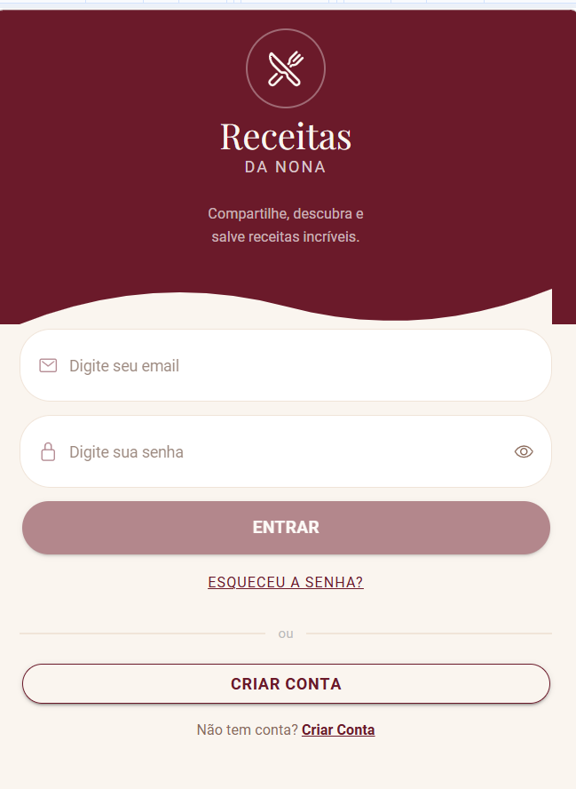
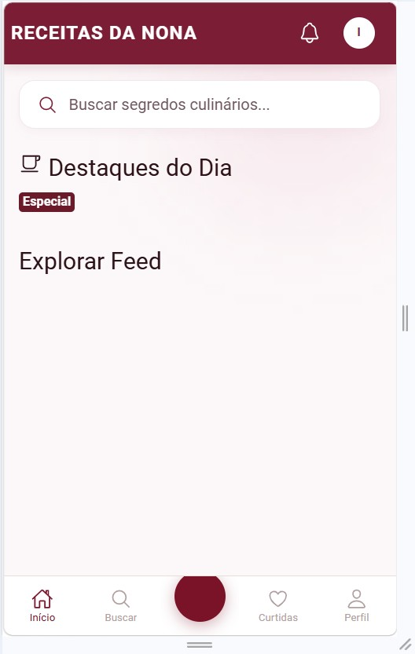
O App na Prática
Telas do aplicativo funcionando
Login
Feed
11

Slide 12
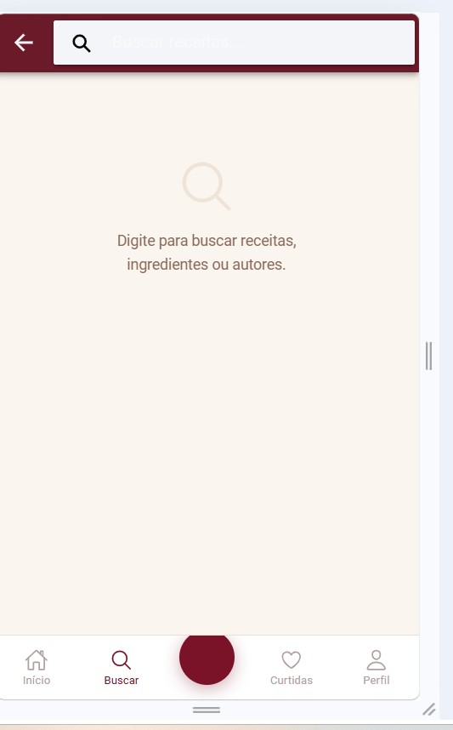
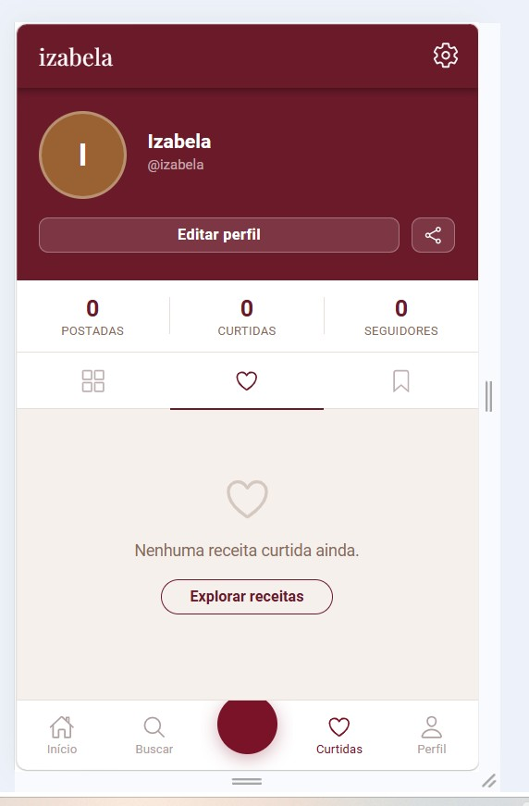
O App na Prática
Telas do aplicativo funcionando
Buscar
Perfil
r
11

Slide 13
Conclusão
🍲 Receitas de família são patrimônio cultural e afetivo — e podem ser preservadas digitalmente
📱 O Receitas da Nona oferece um espaço genuíno para memória, história e pertencimento
✅ 87,5% dos respondentes confirmaram interesse em usar o aplicativo
⚙️ Ionic + Angular + Firebase formam uma stack eficiente, escalável e de baixo custo
🚀 Android Studio permitiu validar o app em ambiente real antes da publicação
Obrigado(a)!
12

